Slide 1
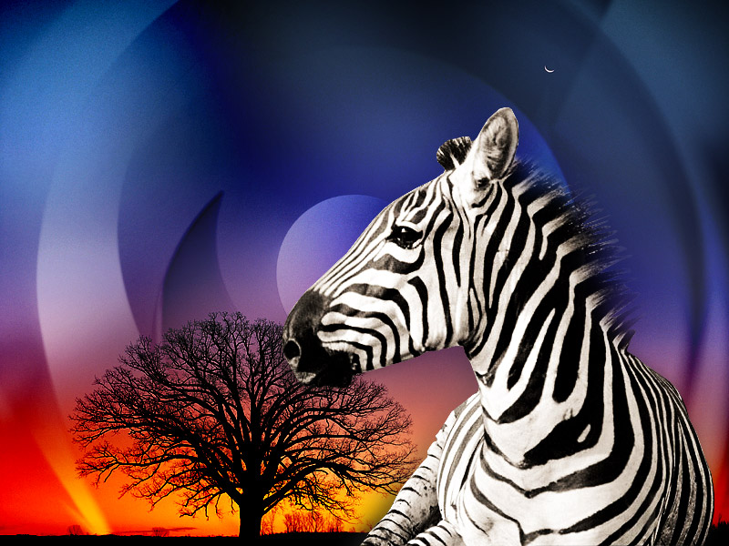
Географическое положение Африки

Slide 2
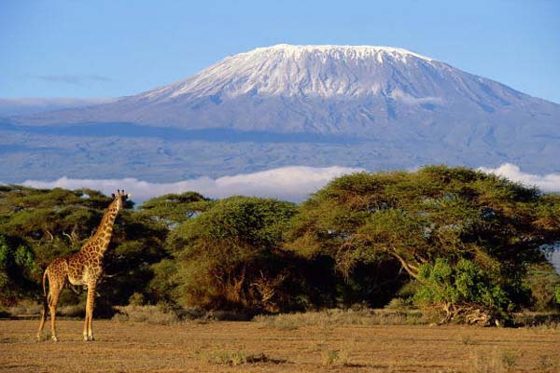
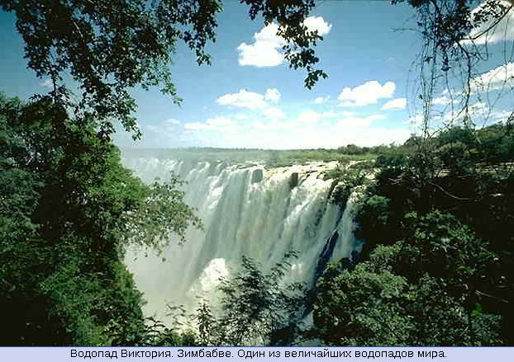
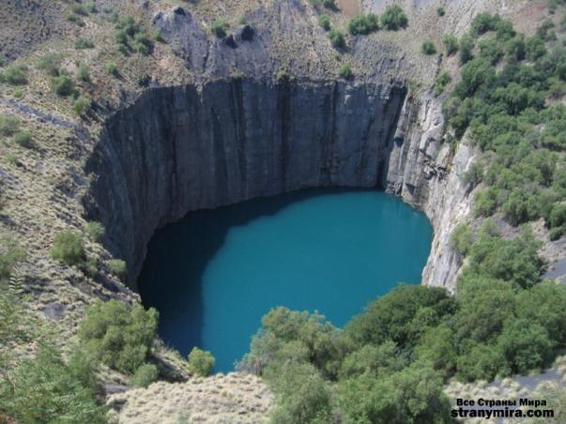
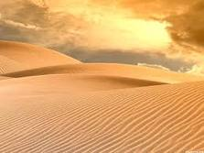
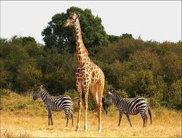
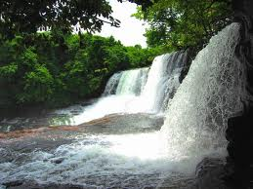

Slide 3
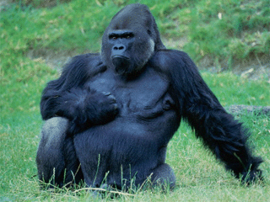
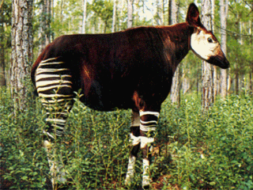
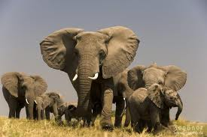
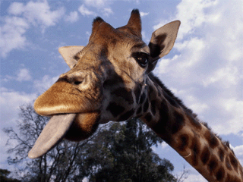

Slide 4
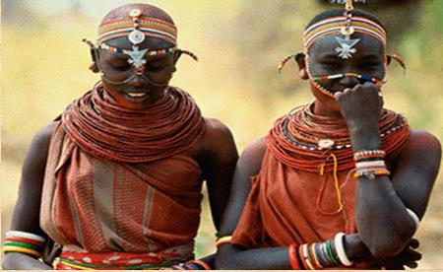
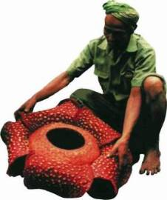
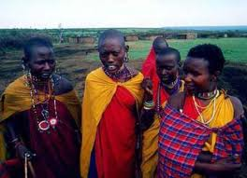
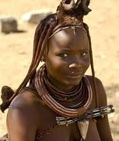
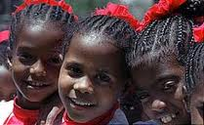
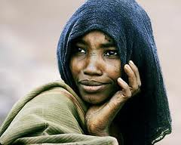

Slide 5
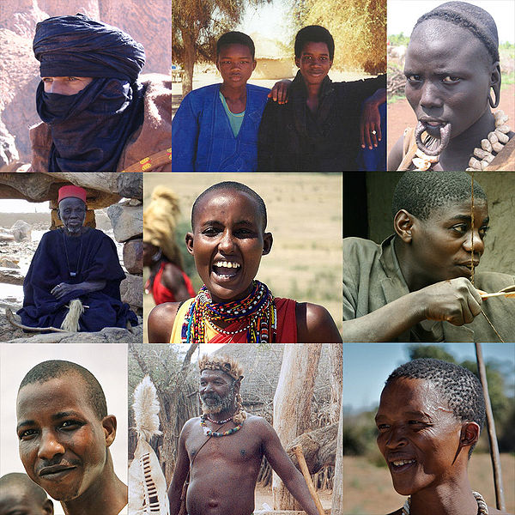

Slide 6
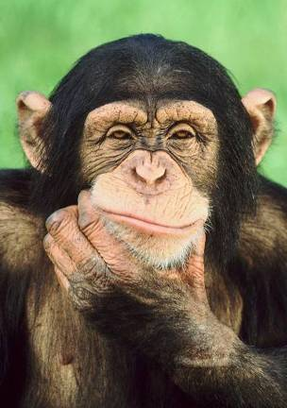
ПРОБЛЕМНЫЙ ВОПРОС:
Все материки разные, но каждый индивидуален по-своему.
От чего будет зависеть природа материка? Каким будет климат? Растительность? Животный мир?

Slide 7
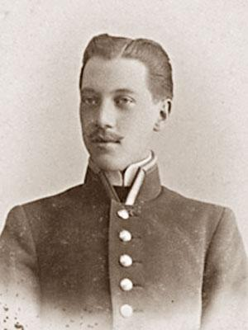
Николай Степанович Гумилев
Оглушенная ревом и топотом,
Облеченная в пламя и дымы,
О тебе, моя Африка, шёпотом
В небесах говорят серафимы.
Про деяния свои и фантазии,
Про звериную душу послушай,
Ты на дереве древнем Евразии
Исполинской висящая грушей …

Slide 8
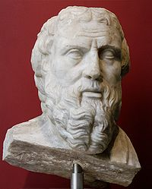
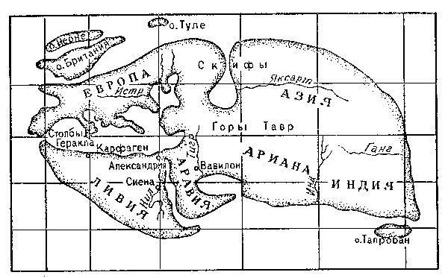
«Ливия же, по-видимому, окружена морем, кроме того места, где она примыкает к Азии»
Геродот – ок 425 г до н.э.

Slide 9
Географическое положение
Как материк расположен относительно экватора, начального меридиана, тропиков (полярных кругов)?
Крайние точки материка, их координаты, протяженность с севера на юг и с запада на восток;
В каких климатических поясах находится материк?
Какие океаны и моря омывают материк?
Как расположен материк относительно других материков?
Береговая линия материка.

Slide 10
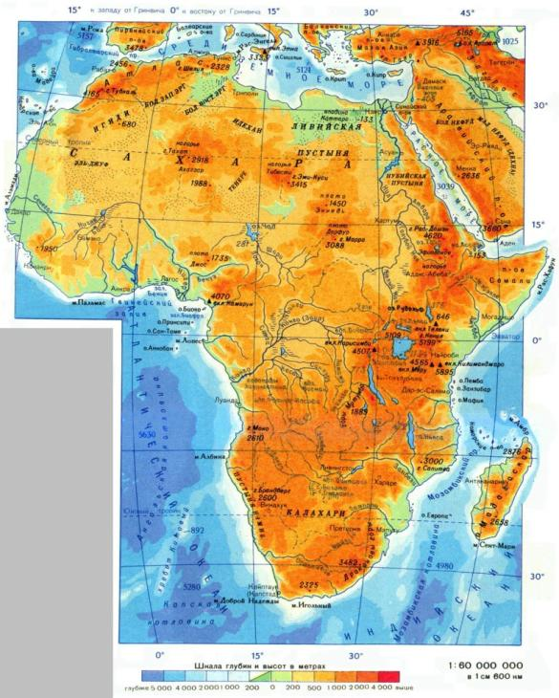
Мыс Бен-Секка
37° с.ш.11°в.д.
Северный тропик
Мыс Рас-Хафун
Мыс Альмади
15°с.ш. 17° з.д.
11°с.ш. 52° в.д.
Нулевой меридиан
экватор
Южный тропик
Мыс Игольный
35° ю.ш.20°в.д.

Slide 11
Протяженность материка:
С севера на юг
по меридиану 20°
1. 35° + 32° = 67 ° ( в градусах)
2. 67° х 111,3 км = 7457 км
С запада на восток:
13° + 52° = 68° (в градусах)
2. 68° х 109,6 = 7452 км

Slide 12
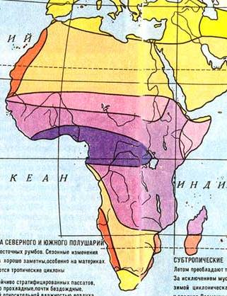
субтропический
тропический
субэкваториальный
экваториальный
Вывод: Африка жаркий материк, т.к. большая часть находится между тропиками.

Slide 13
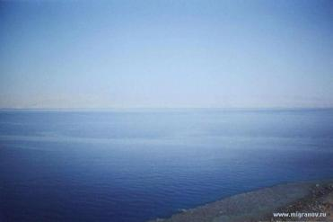
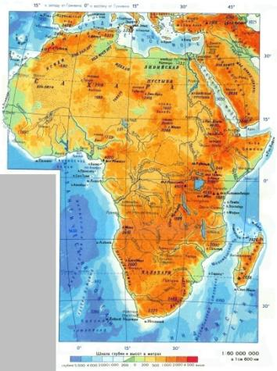
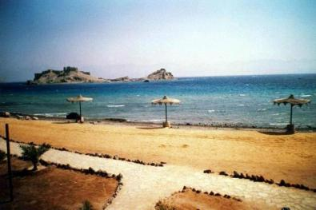
Океаны и моря, омывающие Африку:
Средиземное море
Красное
море
Атлантический
океан
Индийский
океан

Slide 14
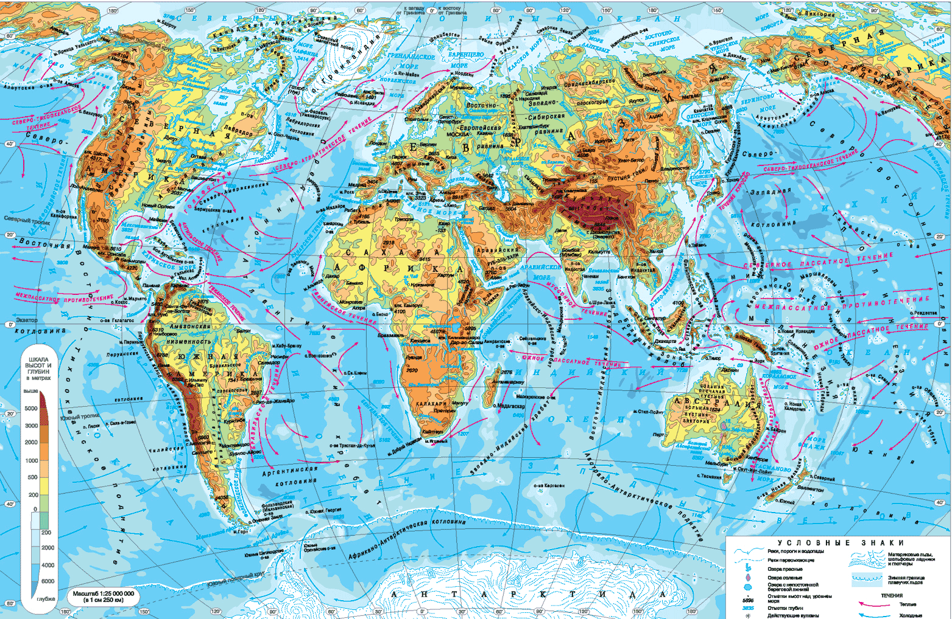
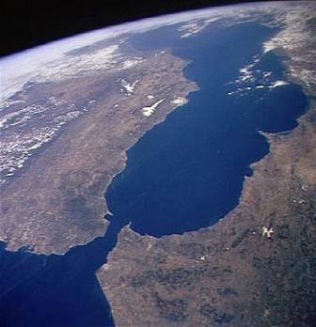
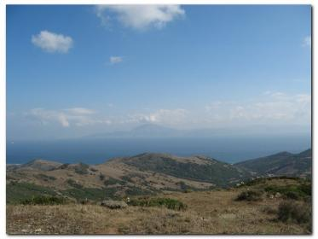
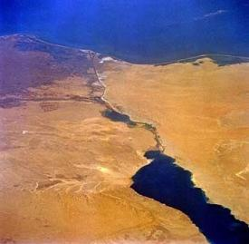
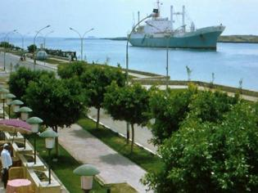
Расположение Африки по отношению к другим материкам:
Евразия
Гибралтарский пролив
Суэцкий
канал

Slide 15

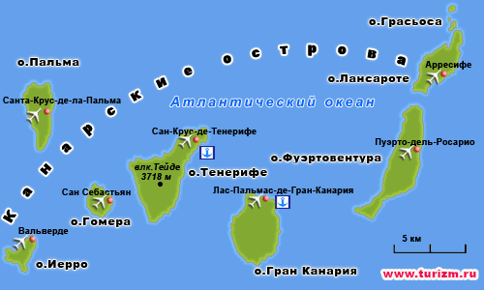
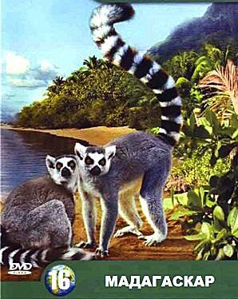
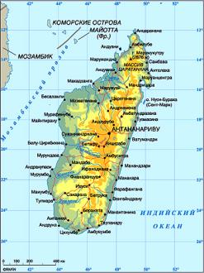
Канарские острова
Полуостров
Сомали
Береговая линия
Мозамбикский
пролив
Остров
Мадагаскар
Гвинейский
залив

Slide 16
ПРОБЛЕМНЫЙ ВОПРОС:
Все материки разные, но каждый индивидуален по-своему.
От чего будет зависеть природа материка? Каким будет климат? Растительность? Животный мир?

Slide 17
Приём «Синквейн»
Африка - континент контрастов. Но у каждого представление о ней разное.
1 строка – тема (одно существительное);
2 строка – описание темы (два прилагательных );
3 строка – описание действия темы (три глагола);
4 строка – фраза из четырех значимых слов, выражающая отношение к теме;
5 строка – синоним, обобщающий или расширяющий смысл темы (одно слово).
1.Африка
2.Своеобразная, жаркая
3.Находится, омывается, проживают
4.Африка – это загадка!
5.Материк

Slide 18
- Я чувствовал себя в процессе учения …
- Свою работу на уроке я оцениваю …
- Мне этот материал нужен для …
- Я ухожу с … настроением!

Slide 19
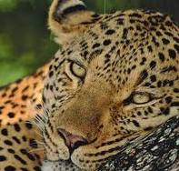
Спасибо за урок!

